Slide 1
MALA POLJIČKA KUHARICA
Srednja škola „Jure Kaštelan”, Omiš

Slide 2
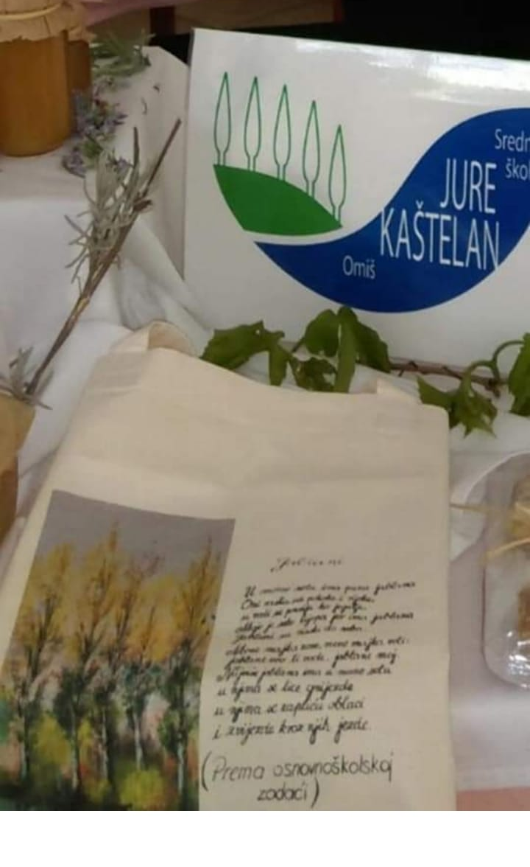
2020./2021. školska godina za sve nas je bila neobična, nepredvidiva, neizvjesna i kaotična.
Morali smo se naviknuti na jedan posve novi oblik nastave, obrazovanje na daljinu, koji je svima nama bio poseban izazov.
Učenici 1. E razreda, koji pohađaju obrazovni program za zanimanje kuhar, upustili su se u istraživanje gastronomske ponude svoga kraja – Poljičke kneževine.
U suradnji s roditeljima, bakama, djedovima i ostalim članovima uže obitelji, a uz pomoć i stručno mentorstvo svoje nastavnice Karmele Lelas, ti su isti učenici, vođeni načelom jednostavnosti i rustikalnosti, izdvojili nekolicinu recepata i povezali ih u jednu cjelinu.

Slide 3
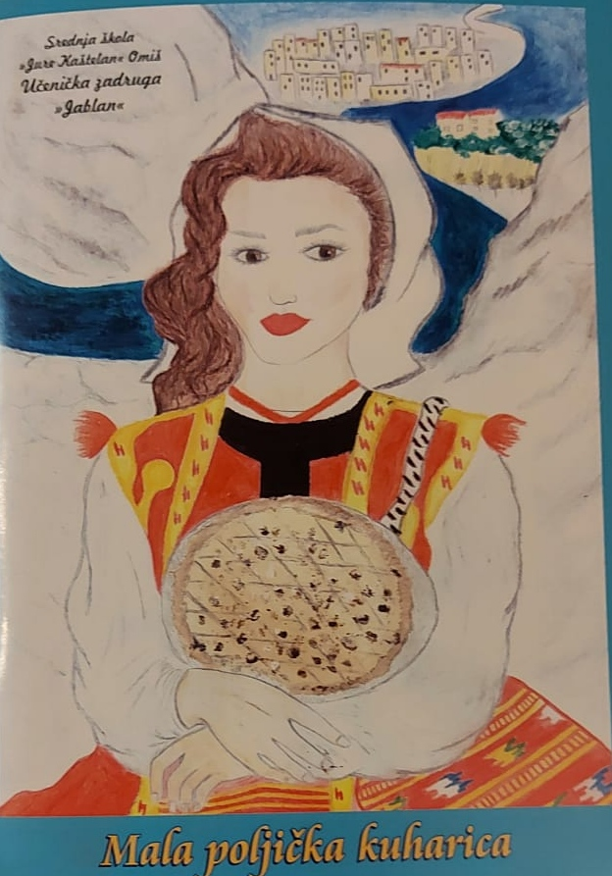
Mala poljička kuharica, oplemenjena likovnim uradcima učenica naše škole, produkt je njihova istraživačkog rada.

Slide 4
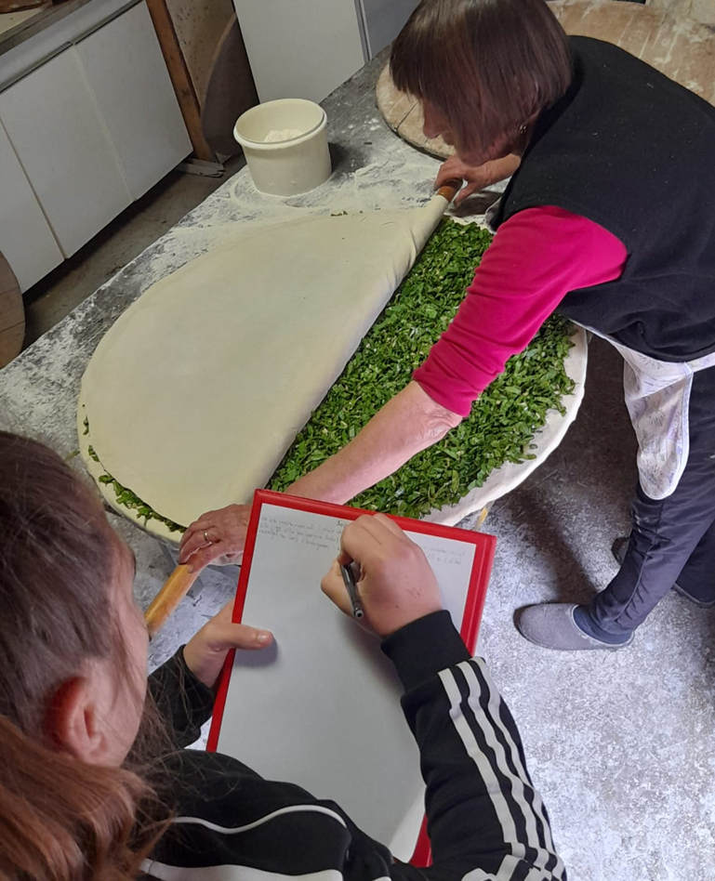
Zabilježen je popriličan broj starih recepata, koji su se prenosili usmenom predajom.

Slide 5
Uz svaki recept stoji mjesto, ime i prezime i godine osobe koja je pripovijedala o receptima.
Pisano je izvorno ikavicom, govorom toga kraja.

Slide 6
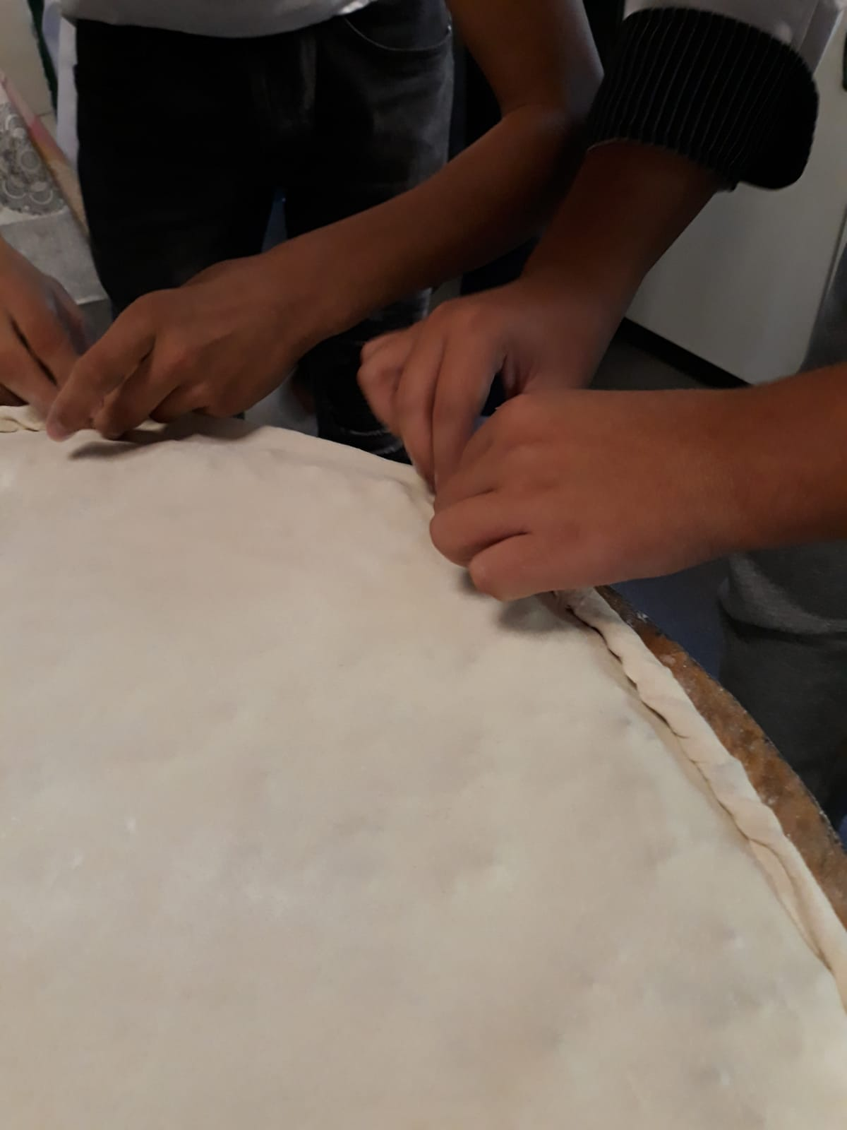
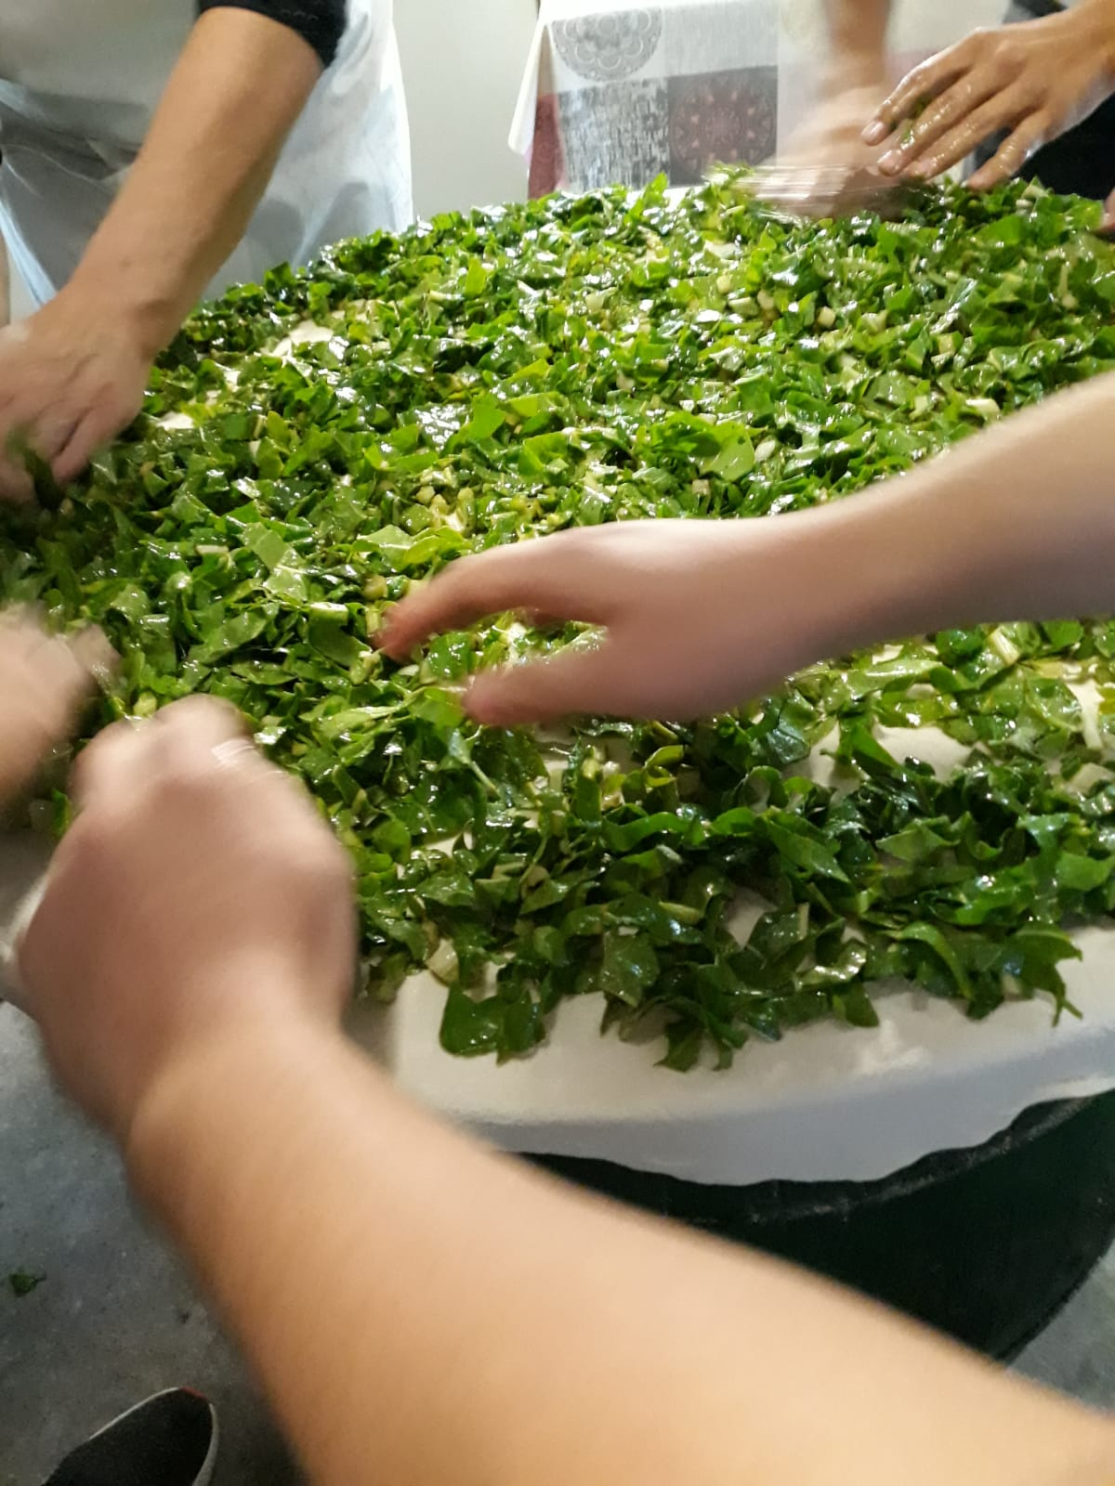
Prvo jelo koje spominjemo je Soparnik, koji je ujedno i zaštićeni hrvatski proizvod.

Slide 7
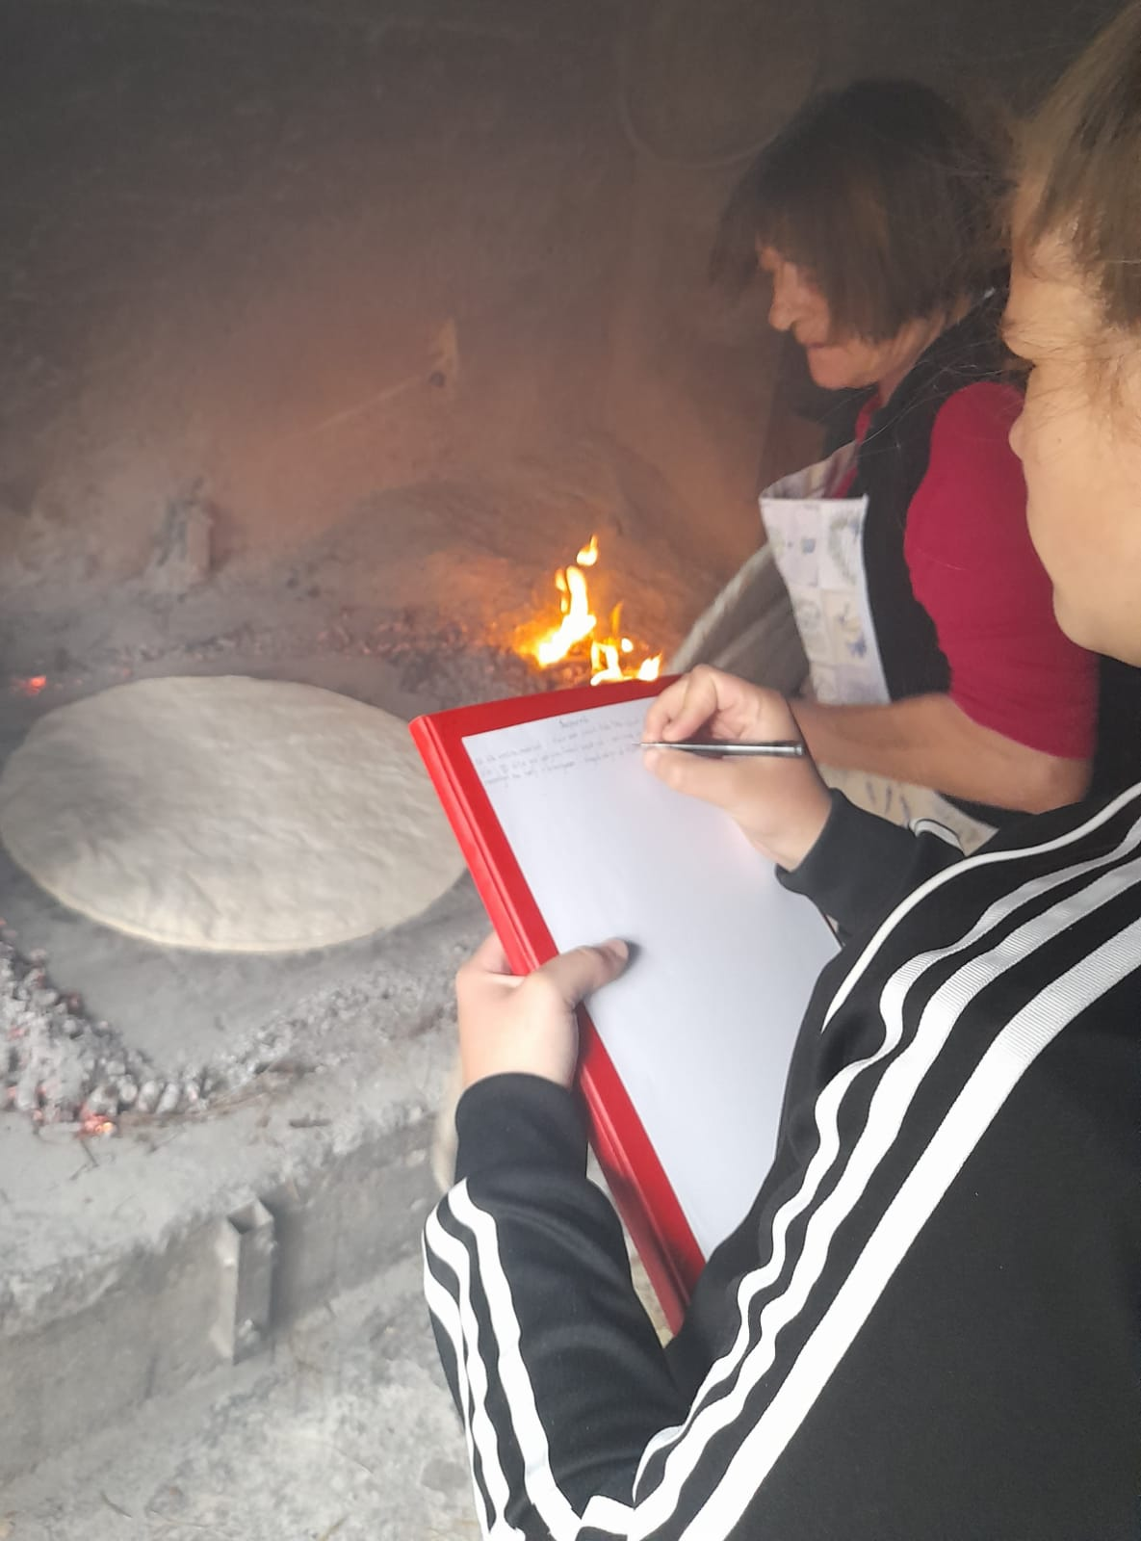
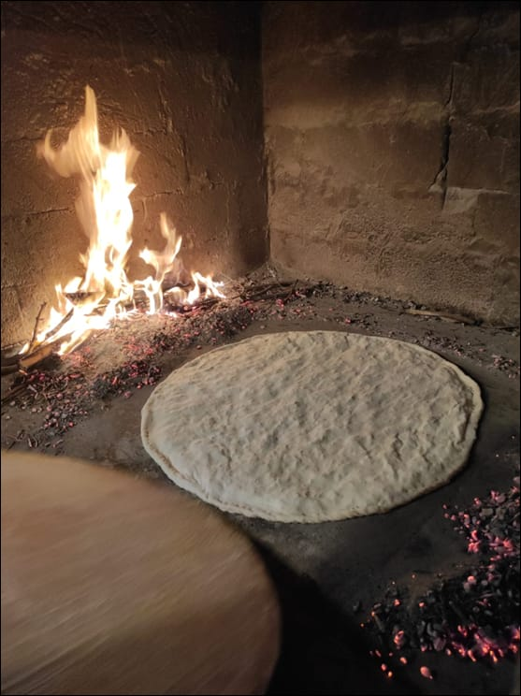

Slide 8
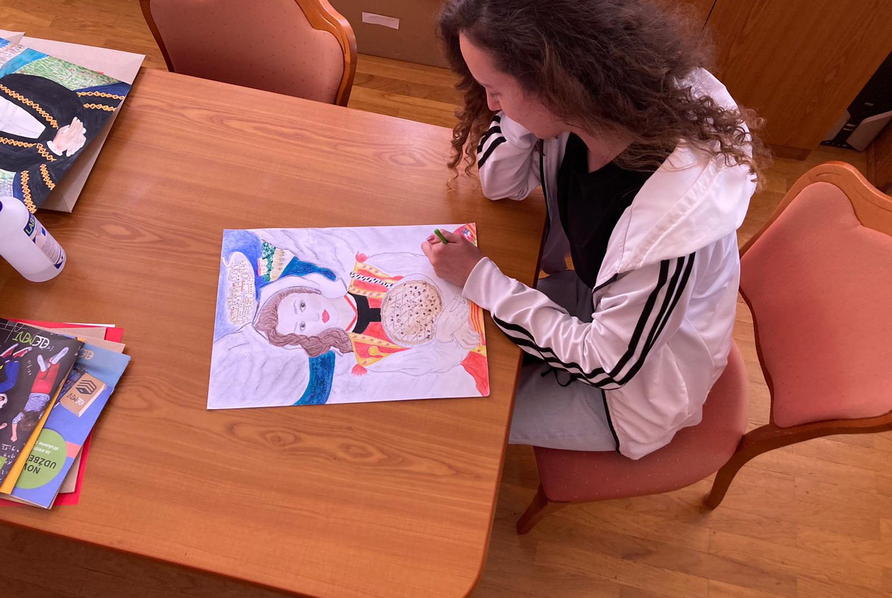
Učenice naše škole svojim su likovnim uradcima obogatile Malu poljički kuharicu. Njihovi likovni radovi inspirirani su motivima karakterističnim za područje nekadašnje Poljičke republike.

Slide 9
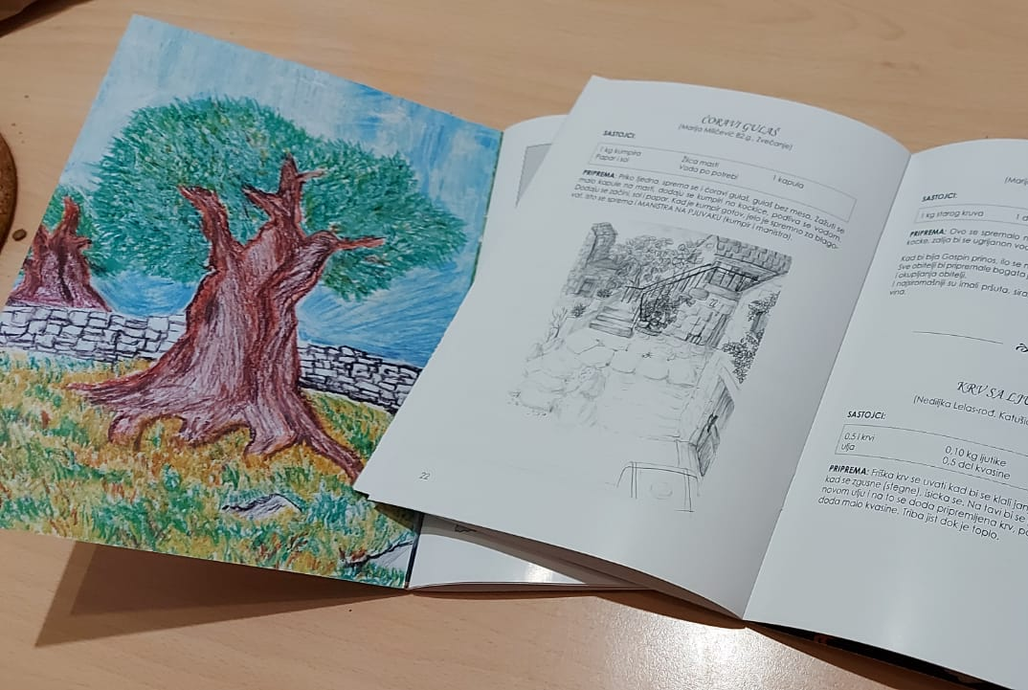

Slide 10
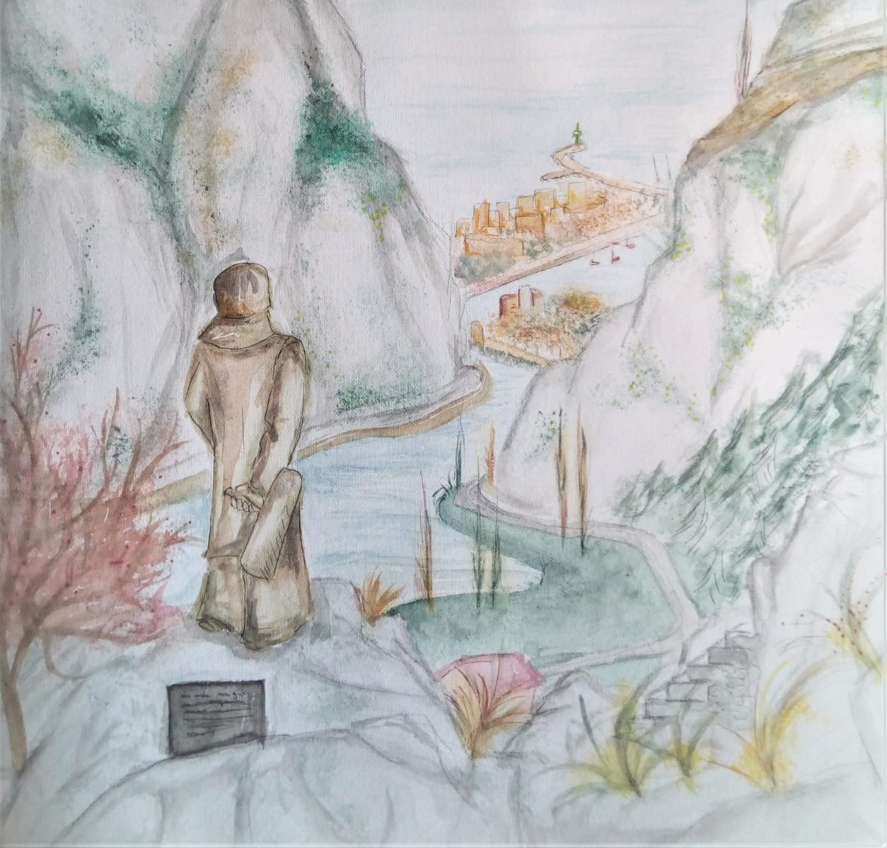
Hvala na pažnji!
Učenici SŠ „Jure Kaštelan”, Omiš
Mentor: Karmela Lelas

